Slide 1

如何將現有 Web Form 轉換到MVC
Gelis

Slide 2
關於我
連續五屆微軟最有價值專家MVP (2011~2015)
集英信誠資深.NET開發顧問
部落客，點部落 (Gelis 技術隨筆)
在2000年早期致力於Win32底層COM+與分散式應用的開發，2002年開始轉戰.NET平台
熟悉C#、ASP.NET、MVC 、Web平台技術開發、與各項微軟開發的Solution，UML與OOAD塑模化設計、系統分析與設計等

Slide 3
經歷
twMVC 社群講師
Study.4社群講師
企業 Visual Studio 2013/C#課程講師
企業 IIS 7.5/8.0/8.5 訓練講師

Slide 4
講授過課程
[.NET 技術研討(LINQ與架構開發)]
[ASP.NET MVC 4 RC 新增功能介紹]
[ASP.NET MVC 4 Web API 開發簡介]
[ASP.NET MVC 4 Web API全攻略]
[ASP.NET MVC 4 新增功能介紹]
[ASP.NET MVC 基礎]
[CSharp 4.0 LINQ 與泛型應用(簡介與開發)]
[HTML5課程]
[IIS 7.0 應用程式開發實務]
[Visual Studio 2010 UML]
[Visual Studio 2012 與 ASP.NET 4.5 (新功能與開發介紹)]
[Visual Studio 2013 新功能介紹]
[如何培養架構性思考(談軟體架構師必經之路)]
[如何將現有ASP.NET Web Form網站轉為ASP.NET MVC]

Slide 5
Agenda
觀念澄清，為了 MVC 而 MVC？
良好的職責切割 ➔ 談分層
開始轉換➔我需要了解的知識？
談談架構 ➔如何培養架構性的思考
開始轉換➔需要解決那些問題？
實作➔Northwind 的客戶訂單系統 為例

Slide 6
觀念澄清 為了 MVC 而 MVC？

Slide 7
觀念澄清，為了 MVC 而 MVC？
再次強調！不是為了MVC而MVC
重點：架構設計思維
觀念強的程式設計者，即便撰寫 Web Form，也會很好維護
課程的重點也在於架構設計，並不在於 WebForm 或是 MVC
目的：為了使程式容易維護
因為不管是WebForm或是MVC，我們都希望是一個妥善的、經過分析、設計、職責分離，彼此偶和度低，容易維護、擴展的網站
不是為了 MVC 而 MVC，只是本課程透過 MVC 切入而已
Notes:
我不斷的強調，概念夠的程式設計者，即便撰寫 Web Form，也會很好維護，所以，課程的重點也在於架構設計，並不在於 WebForm 或是 MVC，因為不管是哪一種，我們都希望是一個妥善的、經過分析、設計、職責分離，彼此偶和度低，容易維護、擴展的網站。也不會把它當成 WinForm 來開發。

Slide 8
元件化／模組化 概念

Slide 9
元件化／模組化 概念
什麼是元件化？
Components 元件、重複使用 (UI元件/非UI/Lib/DLL/API)、某些特殊平台包裝
VB6 COM 元件、Delphi VCL 元件、VC++DLL、.NET DLL(Assembly)
元件 ➔ 可能因為(平台/OS/Framework) 不同，會有一些機制的不同
COM ➔ 可重複使用 (但沒有繼承的概念)
什麼是模組化？
Module
一段程式碼、副程式
不一定以元件來稱呼，因為一個元件可能又是由多個 Module 所組成
現在，在 OO 的程式語言框架下，不管是元件、模組 皆由 Class 所以定義，所以均會使用到 OO 的好處。
會有的差別在於，元件(語言/平台(x64/x86)/OS)的不同、UI 元件、非 UI元件

Slide 10
良好的職責切割 ➔ 談分層

Slide 11
何謂良好的職責切割？
一個軟體系統是由各個(元件／組件／類別／模組)所組成
各組件各司其職，彼此又不要有太強的耦合性
各組件也可能各自獨立發展、演變
各組件也可被重複使用在其他軟體系統中

Slide 12
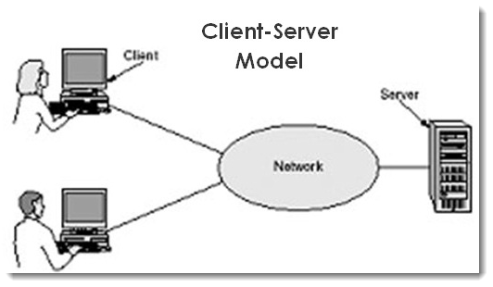
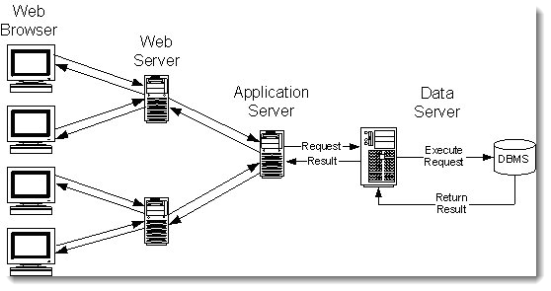
分層的種類
實體機器分層
Client Server
Three-Tier
N-Tier

Slide 13
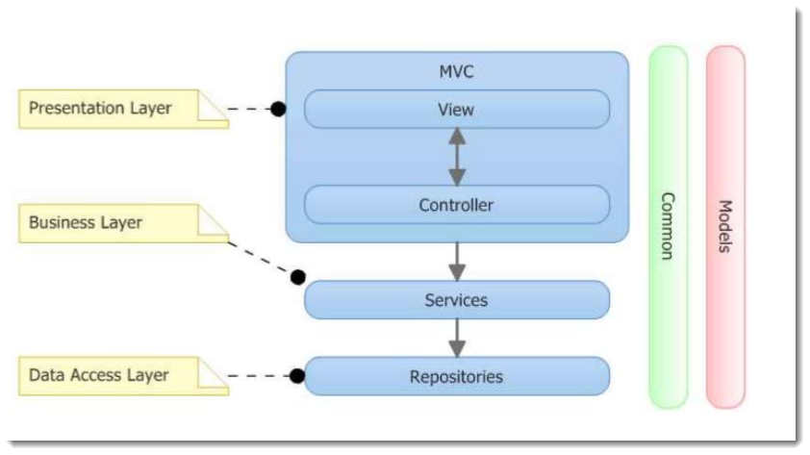
分層的種類
軟體架構分層
DAL (Data Access Layer)
Business Logic Layer (BLL) ⬅➔Domain Model
Services Layer
Presentation Layer

Slide 14
適當的分層－優點
獨立性－良好的職責切割
容易（維護／擴展／重用）
容易分工
有利於標準化

Slide 15
過多的分層－缺點
效能影響
常修改的部分，如：Business/Services/DAL 可考慮獨立性，否則有時光是加個欄位得從Presentation開始，改到Business/Services/DAL

Slide 16
開始轉換 ➔我需要了解的知識？

Slide 17
開始轉換➔我需要了解的知識
OOP 物件導向程式設計
物件導向五大設計原則 SOLID
SRT (Single Responsibility Principle)
OCP (Opened Closed Principle)
LSP (Liscov Substitution Principle)
ISP (Interface Segregation Principle)
DIP (Dependency Inversion Principle)
基本設計模式

Slide 18
SRP (Single Responsibility Principle)
單一職責原則 SRP
一個 Class 只做一件事
如有其他職責應是透過interface實作繼承
Class可維護性提高、複雜度降低、容易擴展
提高內聚力

Slide 19
OCP (Opened Closed Principle)
開放封閉原則
擴展一個類別 Class 的行為，不該是修改原有程式碼
與封裝(Encapsulation)、單一職責相輔相成
因為類別應該是經過分析、設計 的過程才有的實作

Slide 20
LSP (Liscov Substitution Principle)
里式替換原則
物件導向中，利用繼承，程式碼共享，減少工作量
在繼承中，子類別應該要能夠完全的替代父類別
多型 (Polymorphism)
透過以上，提升程式碼的可擴展性

Slide 21
ISP (Interface Segregation Principle)
介面簡單原則
就像單一職責(SRP)一樣
介面不應該定義不相關的方法
介面應該簡單，Class 實作時，也只需要實作與它相關的方法
類別 Class 任務明確，容易重用

Slide 22
DIP (Dependency Inversion Principle)
依賴反轉原則
類別的實作，不應該依賴其他類別，應該依賴一個抽象的實作
ISP 概念的衍伸，與OCP、SRP 相輔相成
好比車子輪胎、引擎等模組，只要規格(Interface)相同，直接更換即可

Slide 23
設計模式

Slide 24
Repository 模式
資料倉儲模式
可切割BLL與DAL之間彼此的相依性
讓BLL或領域層，只需要知道Repository
Repository應該只需要設計出BLL或領域層需要的介面就夠了
因此，Repository的用意是隔離相依
甚至可讓系統有抽換DAL的能力

Slide 25
UnitOfWork & GenericRepository 模式
UnitOfWork
維持交易(Transaction)完整性，一次交易可能由多個Repository (Add, Edit, Del)完成
GenericRepository 模式
為了減少重複的Repository 程式碼
DRY(Don’t Repeat Yourself)

Slide 26
如何培養架構性的思考

Slide 27
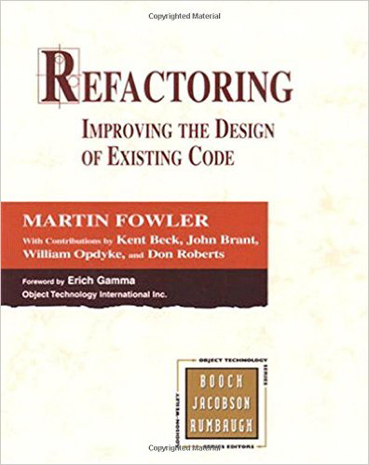
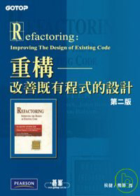
如何培養架構性的思考
可以從重構的思維開始培養
所謂的重構 (Refactoring)：
即是將程式碼結構化，去除重複的程式碼
改善既有的程式碼，使之更具彈性，擴充性、可維護性
重構的範例：
第一式
第二式
第三式
第四式

Slide 28
一個雜亂不堪的程式碼
private void Page_Load(System.Object sender, System.EventArgs e)
{
if (!IsPostBack)
{
RoleFunProperty role = null;
if (ViewState["RoleFunProperty"] == null)
{
RoleFunProperty rfP = new RoleFunProperty();
DataTable dtPermission = sqlDt(Sql);
DataRow dr = null;
foreach (DataRow dr_loopVariable in dtPermission.Rows)
{
dr = dr_loopVariable;
rfP.RF_FunQuery = (dr["RF_FunQuery"] == DBNull.Value ? false : bool.Parse(dr["RF_FunQuery"].ToString()));
rfP.RF_FunAdd = (dr["RF_FunAdd"] == DBNull.Value ? false : bool.Parse(dr["RF_FunAdd"].ToString()));
rfP.RF_FunUpdate = (dr["RF_FunUpdate"] == DBNull.Value ? false : bool.Parse(dr["RF_FunUpdate"].ToString()));
rfP.RF_FunDel = (dr["RF_FunDel"] == DBNull.Value ? false : bool.Parse(dr["RF_FunDel"].ToString()));
rfP.RF_FunPrint = (dr["RF_FunPrint"] == DBNull.Value ? false : bool.Parse(dr["RF_FunPrint"].ToString()));
}
}
else
rfP = (RoleFunProperty)ViewState["RoleFunProperty"];
if (!rfP.RF_FunAdd)
{
btnAdd.Enabled = false;
btnAdd.ToolTip = "目前使用者無新增權限";
}
}
}

Slide 29
重構第一式
應該將取得 RoleFunProperty 寫成一個方法。
protected RoleFunProperty GetFuncPermission()
{
string UR_RMRoleID = Session["UR_RMRoleID"].ToString();
string id = MenuID;
string Sql = "select * from RoleFun RF " + "where RF.RF_RMRoleId='" + UR_RMRoleID + "' " + "AND RF.RF_MCId=" + id;
if (id == null | string.IsNullOrEmpty(id))
{
return null;
}
RoleFunProperty rfP = new RoleFunProperty();
DataTable dtPermission = sqlDt(Sql);
DataRow dr = null;
foreach (DataRow dr_loopVariable in dtPermission.Rows)
{
dr = dr_loopVariable;
rfP.RF_FunQuery = (dr["RF_FunQuery"] == DBNull.Value ? false : bool.Parse(dr["RF_FunQuery"].ToString()));
rfP.RF_FunAdd = (dr["RF_FunAdd"] == DBNull.Value ? false : bool.Parse(dr["RF_FunAdd"].ToString())); rfP.RF_FunUpdate = (dr["RF_FunUpdate"] == DBNull.Value ? false : bool.Parse(dr["RF_FunUpdate"].ToString()));
rfP.RF_FunDel = (dr["RF_FunDel"] == DBNull.Value ? false : bool.Parse(dr["RF_FunDel"].ToString()));
rfP.RF_FunPrint = (dr["RF_FunPrint"] == DBNull.Value ? false : bool.Parse(dr["RF_FunPrint"].ToString()));
}
return rfP;
}

Slide 30
重構第二式
將取得『新增』按鈕權限的程式獨立出來，以讓所有頁面共用呼叫。
protected bool GetAddButtonSecurity()
{
RoleFunProperty role = null;
if (ViewState["RoleFunProperty"] == null)
role = GetFuncPermission();
else
role = (RoleFunProperty)ViewState["RoleFunProperty"];
return role.RF_FunAdd;
}

Slide 31
重構第三式
但是頁面有 新增、修改、刪除 等按鈕，總不能每次都判斷一次ViewState["RoleFunProperty"]
因此應該切出一個GetAndKeepFuncPermission() 方法
protected RoleFunProperty GetAndKeepFuncPermission()
{
RoleFunProperty role = null;
if (ViewState["RoleFunProperty"] == null)
role = GetFuncPermission();
else
role = (RoleFunProperty)ViewState["RoleFunProperty"];
return role;
}

Slide 32
重構第四式
此時各個按鈕權限的取得變成如下：
/// <summary>
/// 取得新增按鈕權限
/// </summary>
/// <returns></returns>
protected bool GetAddButtonSecurity()
{
RoleFunProperty role = GetAndKeepFuncPermission();
return role.RF_FunAdd;
}
/// <summary>
/// 取得修改按鈕權限
/// </summary>
/// <returns></returns>
protected bool GetUpdateButtonSecurity()
{
RoleFunProperty role = GetAndKeepFuncPermission();
return role.RF_FunUpdate;
}
/// <summary>
/// 取得刪除按鈕權限
/// </summary>
/// <returns></returns>
protected bool GetDelButtonSecurity()
{
RoleFunProperty role = GetAndKeepFuncPermission();
return role.RF_FunDel;
}
程式碼不僅較為乾淨
也更具彈性，擴充性、可維護性也都提高

Slide 33
開始轉換(分層)、架構性的思考

Slide 34
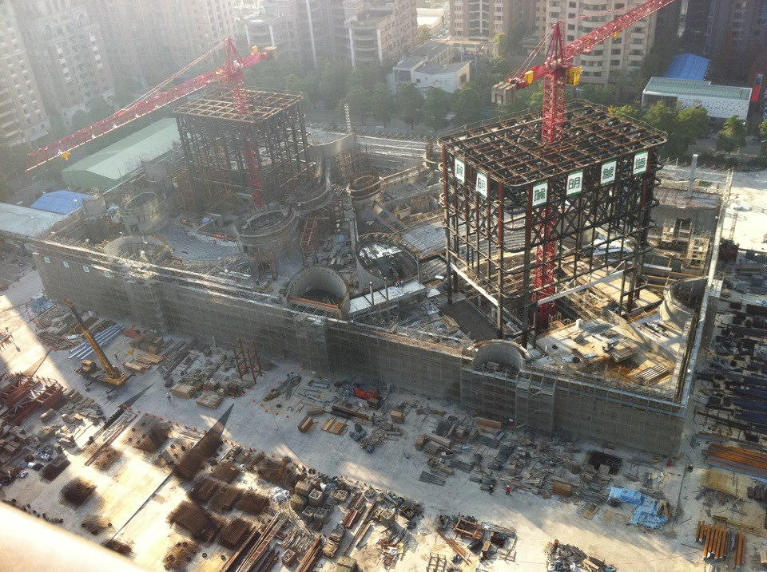
開始轉換(分層)、架構性的思考
頂層思考
是否有外部界接？
我有什麼共用的模組？
Knows-How 分析
程式碼架構分析
使用 Visual Studio 的相依性圖型
架構總管
使用 Code Map

Slide 35
如何培養養架構性思考？(1)
可從 DRY (Don’t Repeat Yourself) 開始培養
實際 Coding 時，該在腦中進行的小迴圈
即便是 Coding，也要以架構師的角度來看程式碼
程式來自於 需求 需求 完成程式
專案的 Domain Known-How 重要性 (優先性) 絕對高出技術許多，難道說技術不重要嗎？當然不是，而是精準掌握住客戶的需求，那麼剩下的，就只是技術的問題而已。如此一來，你會知道那些 Business 是高可重用性的。

Slide 36
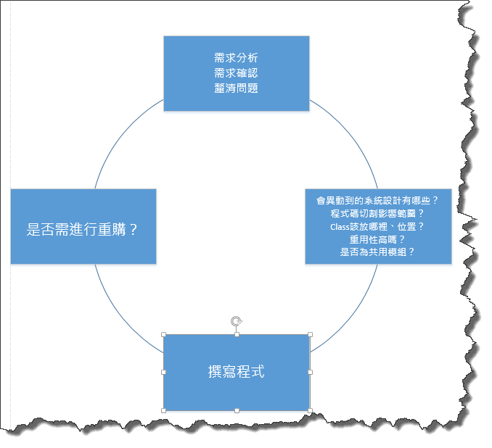
如何培養養架構性思考？(2)

Slide 37
開始轉換 ➔需要解決那些問題？

Slide 38
解決Knows How的問題、解決View的問題

Slide 39
解決Knows How的問題、解決View的問題
是否了解現有系統 Business？
有沒有可抽離的Business？與原本的DAL太黏，只抽離DAL
User Menu？Spec？
畫面流程 ➔ 決定Controller
解決 View 的問題 ->直接將前端的HTML改為CSHTML
分析畫面 ➔ 產出 ViewModels
實作一些小工具，將複雜畫面的SQL產出為 C# 定義的 ViewModels

Slide 40
轉換的困難點？ 沒有既有的Model？ 對ASP.NET MVC不熟悉？

Slide 41
轉換的困難點？沒有既有的Model？ 對ASP.NET MVC不熟悉？
如何做？如何開始？
首先：如果沒有現有的DAL，你得解決 DAL 的問題
從 Model 角度來思考 (從Model開始)
現有的 SQL 敘述可以是分界點
一個 View 通常可以是一個到多個 SQL 敘述得到的結果
決定 ViewModel
使用 ViewModel 產生 MVC 的 View (重新設計 View)
決定 Controller 該做的事、流程 (Knows How)

Slide 42
現有 DAL 解決方案
Entity Framework
Code First
NHibernate
Enterprise Library (Data Access Application Block)
ADO.NET
自行開發，後端實作方式一樣使用 ADO.NET

Slide 43
解決 View／ViewModels 的問題
View 所呈現的內容往往是後端1-多個SQL產生的結果
ViewModel不要有邏輯，盡量單純 (這裡只有欄位)
這裡的Services是ViewModel與(Model/Entities/DAL/SQL) 的橋樑，也作為Business Layer
SQL
View
ViewModel
Models
DAL
View
ViewModel
Entity Framework

Slide 44
References
Implementing the Repository and Unit of Work Patterns in an ASP.NET MVC Application (9 of 10)
http://www.asp.net/mvc/overview/older-versions/getting-started-with-ef-5-using-mvc-4/implementing-the-repository-and-unit-of-work-patterns-in-an-asp-net-mvc-application
非關語言: 設計模式 - OpenHome.cc
http://openhome.cc/Gossip/DesignPattern/
Learn About ASP.NET MVC
http://www.asp.net/mvc
Visual Studio UML 軟體工程 (OOA/OOD 塑模化應用程式設計)
http://gelis-dotnet.blogspot.tw/2011/03/visual-studio-2010.html
Gelis 技術隨筆－架構設計系列
http://www.dotblogs.com.tw/gelis/Tags/%e8%bb%9f%e9%ab%94%e6%9e%b6%e6%a7%8b%e8%a8%ad%e8%a8%88/default.aspx

Slide 45
Q&A

